Slide 1
Odpady
jako
źródło energii

Slide 2
Odpady komunalne w polsce w liczbach:
Obecnie w Polsce wytwarza się co około 12 mln ton odpadów komunalnych w ciągu roku
Wynika z tego że każdy obywatel Polski wytwarza rocznie około 330 kg odpadów komunalnych
Co się z tymi odpadami dzieje ?
7% wszystkich odpadów jest kompostowana
14% idzie na recykling
78% jest składowane na wysypiskach
niecały 1% stanowi termiczna utylizacja
Zbyt dużo odpadów ciągle jest przechowywanych na składowiskach !

Slide 3
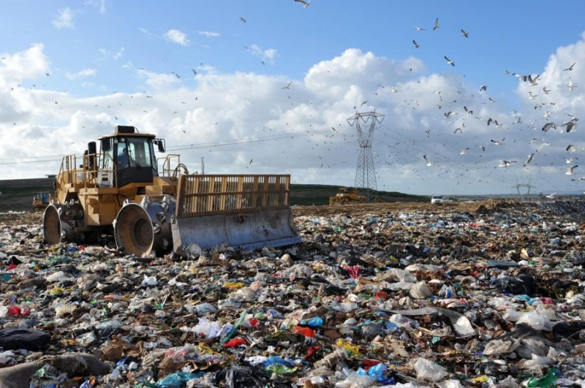

Slide 4

Recykling energetyczny zwany też odzyskiem energii jest to proces, w którym odzyskuje się w części energię zużytą na wytworzenie wyrobów i towarów, usuniętych po zużyciu na wysypisko, w tym także odpadów opakowaniowych.
Recykling energetyczny obejmuje nie tylko spalanie odpadów, lecz także wytwarzanie z odpadów paliw stałych, ciekłych i gazowych oraz przetwarzanie ich na materiały termoizolacyjne.
Energie możemy uzyskać z:
- odpadów organicznych
- gazów unoszących się
nad wysypiskami
- ścieków
- biomasy
- spalania odpadów

Slide 5

Bioodpady organiczne są dostarczane do zakładu gdzie podlegają przeróbce ręcznej i mechanicznej. W celu unieszkodliwienia czynników chorobotwórczych, biomasa jest pasteryzowana tzn. jest podgrzewana do temperatury 70C. Pasteryzowana biomasa jest przekazywana do zbiornika reakcyjnego, gdzie poddana jest procesowi fermentacji.
Biomasa pozostaje tam przez 20-25 dni. Proces fermentacji zachodzi w temperaturze 38C. W tych warunkach bakterie przetwarzają około 40-50 % materiału organicznego biomasy na palny biogaz, w którym zawartość czystego metanu wynosi 60-70%. Siarkowodór jest usuwany w procesie chemicznym, następnie gaz podlega sprężaniu do ciśnienia 1 bara i jest suszony.
W ten sposób w ciągu 24 godzin uzyskuje się 3.000-4.000 m3 biogazu, co odpowiada 2.000 - 2.500 litrom oleju opałowego.

Slide 6
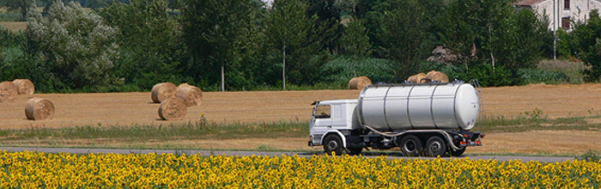
Energia z odpadów organicznych
W Polsce około 10 gospodarstw rolnych wykorzystuje energię biogazu z odchodów zwierzęcych do produkcji ciepła.
W procesach fermentacji odpadów biologicznych wytwarza się gaz, który ma szerokie zastosowanie w gospodarstwach i przedsiębiorstwach rolniczych. Firmy kompostujące gromadzą i przetwarzają odpady biologiczne dostarczane z rzeźni, ubojni, gospodarstw ogrodniczo-rolniczych a także z innych przedsiębiorstw przemysłowych. Zamiast bezproduktywnie spalać biogaz powstający w procesie kompostowania odpadów, można go wykorzystać jako paliwo dla silników gazowych stosowanych w układach wytwarzania energii elektrycznej.

Slide 7
Biogaz o dużej zawartości metanu (powyżej 40%) może być wykorzystany do celów użytkowych, głownie do celów energetycznych lub w innych procesach technologicznych.
Typowe przykłady wykorzystania obejmują:
· produkcję energii elektrycznej w silnikach iskrowych lub turbinach,
· produkcję energii cieplnej w przystosowanych kotłach gazowych,
· produkcję energii elektrycznej i cieplnej w jednostkach skojarzonych,
· dostarczanie gazu wysypiskowego do sieci gazowej,
· wykorzystanie gazu jako paliwa do silników trakcyjnych/pojazdów,
· wykorzystanie gazu w procesach technologicznych, np. w produkcji metanolu.

Slide 8
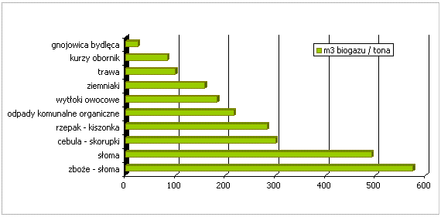
Ile m³ biogazu można pozyskać z 1 tony różnych związków organicznych

Slide 9
Energia uzyskana z wysypisk
Właściwie zagospodarowane składowisko odpadów komunalnych może stać się źródłem taniej energii odnawialnej - gazu wysypiskowego. Rozkład substancji organicznych przez mikroorganizmy rozpoczyna się w kilka miesięcy po złożeniu odpadów na wysypisku śmieci.
Gaz wydzielający się w sposób niekontrolowany utrudnia i przeciwdziała systematycznej i szybkiej rekultywacji wysypiska.
Aby przyspieszyć rekultywację i zapobiec unoszeniu się gazów nad terenem wysypiska, powstawaniu nieprzyjemnych zapachów oraz niekontrolowanym samozapłonom gaz powinien być zbierany i odprowadzany. Gaz ten uzyskiwany jest w zasadzie za darmo, a jego wykorzystanie w układzie wytwarzanie energii elektrycznej i cieplnej w istotny sposób zwiększa zyskowność wysypiska.

Slide 10
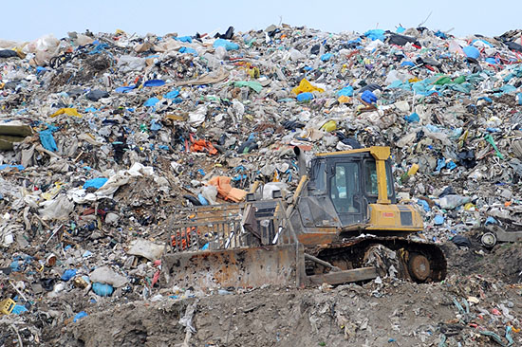

Slide 11
W kraju mamy prawie 800 wysypisk komunalnych, a tylko 20 z nich posiada instalacje do pozyskiwania gazu energetycznego. Wynika z tego, że z polskich wysypisk można uzyskać około 11 mld metrów sześć. biogazu w ciągu roku. Stanowi to równowartość 5,2 mln ton tzw. paliwa umownego. Z tony odpadów komunalnych otrzymuje się w skali roku 5 m3 biogazu. Na nasze wysypiska trafiają przeważnie śmieci nie poddawane selekcji. Jest w nich dużo szczątków organicznych, są więc zdolne do wytwarzania dużej ilości cennego paliwa.

Slide 12
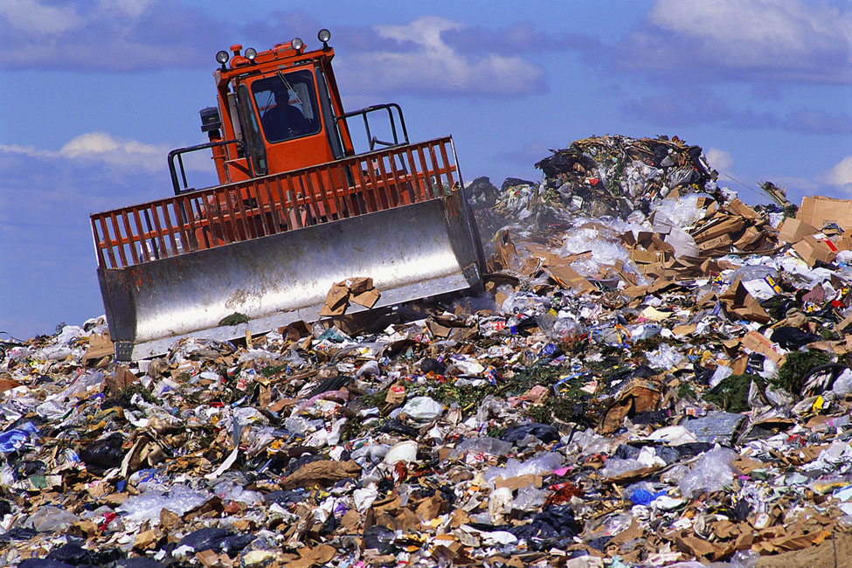

Slide 13
Energia z oczyszczalni ścieków
Zastosowanie zestawów odzysku i przerobu biogazu w oczyszczalniach ścieków
jest jedną z najbardziej ekonomicznych metod pozyskiwania energii, gdyż gaz ze ścieków jako produkt uboczny najczęściej jest bezproduktywnie spalany.
Osady kanalizacyjne są produktami odpadowymi powstającymi w procesie mechanicznego, biologicznego i chemicznego oczyszczania, na końcu którego ulegają wysuszeniu. Wysuszony osad jest przekazywany do zbiornika fermentacyjnego, gdzie następuje proces beztlenowej fermentacji, w efekcie którego uwalnia się biogaz zawierający metan. Odgazowane osady kanalizacyjne są usuwane ze zbiornika fermentacyjnego, chwilowo składowane, wysuszane i kompostowane, a następnie przekazywane na odpowiednie cele np. jako nawóz dla rolnictwa.

Slide 14
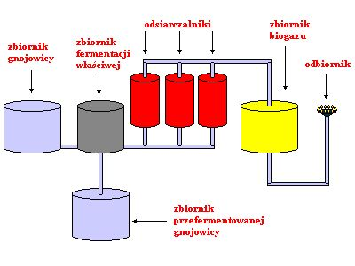
Schemat instalacji biogazowni

Slide 15
Biogaz podlega sprężaniu - w przypadku dużej ilości substancji toksycznych, również oczyszczaniu - a następnie przejściowo jest przechowywany w zbiorniku gazu. Stąd biogaz jest przekazywany pod stałym ciśnieniem do układu kogeneracyjnego. Silnik gazowy zamienia energię skumulowaną w biogazie na energię mechaniczną i cieplną. Energia mechaniczna wykorzystywana jest do napędu generatora synchronicznego, który wytwarza energię elektryczną na pokrycie potrzeb własnych oczyszczalni. Nadwyżka energii elektrycznej może być przekazana do publicznej sieci elektroenergetycznej.
Ciepło powstające w silniku zostaje spożytkowane do podgrzewania osadu ściekowego w komorze fermentacyjnej do temperatury 32-34 C, co wspomaga produkcję biogazu, oraz jest doprowadzane do instalacji grzewczej oczyszczalni. Jeżeli występuje jego nadmiar - co często zdarza się w przypadku dużych instalacji - ciepło o wysokiej temperaturze, pochodzące z chłodzenia układu wylotowego spalin, może zostać użyte do pasteryzacji lub suszenia osadu ściekowego. Może również zostać przekazane do publicznej sieci ciepłowniczej

Slide 16
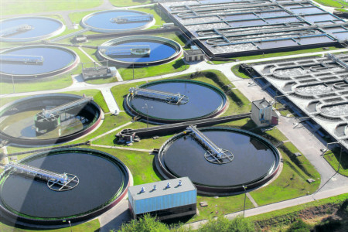

Slide 17
Od roku 1994 w Polsce zainstalowano 20 biogazowni w miejskich oczyszczalniach ścieków, między innymi w:
Olsztynie (2x200kWel, 2190 kWth),
Siedlcach (200kW z blokiem ciepła),
Opolu (2x200kW),
Inowrocławiu (2x160kW z blokiem ciepła),
Bielsko-Białej (240kWel, 400 kWth),
Zamościu (1200kWel + 1200kWth),
Świnoujściu (2x180kWel, 2x338 kWth, kocioł grzewczy 1020 kW),
Sitkówce k.Kielc (2x404 kWel, 2x510 kWth), itp.
Elblągu (2x200 z blokiem ciepła),
Puławach (2x160kW z blokiem ciepła),
Zawierciu (3x310 kWth),
Całkowita produkcja w instalacjach biogazowych na oczyszczalniach ścieków w Polsce w listopadzie 1999 wynosiła 72.5 GWh energii elektrycznej i ponad 250 TJ energii cieplnej. Dla porównania w 1996 r. w W.Brytanii łączna moc zainstalowana instalacji biogazowych na oczyszczalniach ścieków wynosiła 92,6 Mwel.

Slide 18
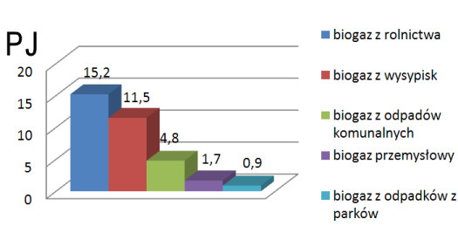
Potencjał biogazu w Polsce w PJ:

Slide 19
Biogaz – wady i zalety
Zalety:
produkcja biogazu jest przyjazna ekologicznie
w jej wyniku z odpadów pozyskiwany jest metan, który jest gazem cieplarnianym
podczas produkcji powstaje substancja pofermentacyjna, którą można stosować jako nawóz
Wady:
koszty inwestycyjne

Slide 20
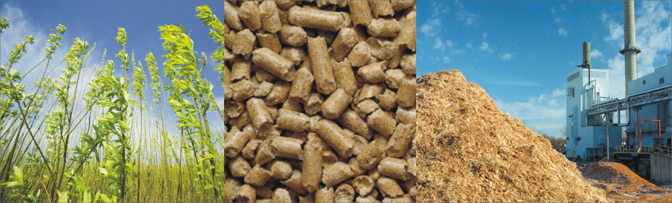
Biomasa
W ekologii przez termin biomasa rozumie się ogólną masę materii organicznej, zawartej w organizmach zwierzęcych i roślinnych w danym siedlisku.
Pod tym pojęciem rozumie się także całość występującej w przyrodzie materii pochodzenia roślinnego lub zwierzęcego nie wliczając w to materii organicznej zawartej w kopalinach. Poprzez fotosyntezę energia słoneczna jest akumulowana w biomasie, początkowo organizmów roślinnych, później w łańcuchu pokarmowym także zwierzęcych.

Slide 21
Energię zawartą w biomasie można wykorzystać dla celów człowieka.
Podlega ona przetwarzaniu na inne formy energii poprzez spalanie biomasy, lub spalanie produktów jej rozkładu. Spalanie odbywa się w kotłach, w celu uzyskania energii cieplnej, która może być ewentualnie dalej przetworzona na energię elektryczną.
Do celów energetycznych wykorzystuje się najczęściej:
· drewno odpadowe
· odchody zwierząt
· osady ściekowe
· słomę, makuchy i inne odpady produkcji rolniczej
· wodorosty uprawiane specjalnie w celach energetycznych
W roku 1984 biomasa roślinna pokrywała 13% światowej produkcji energii, w tym Kanada pokrywała 7% potrzeb energetycznych, a USA 4% potrzeb. W roku 1990 udział biomasy w światowej produkcji energii wyniósł 12%.Ogólnie z 1 ha użytków rolnych zbiera się rocznie 10 - 20 t biomasy, czyli równowartość 5 - 10 ton węgla. Rolnictwo i leśnictwo zbierają w Polsce biomasę równoważną pod względem kalorycznym 150 mln ton węgla.

Slide 22
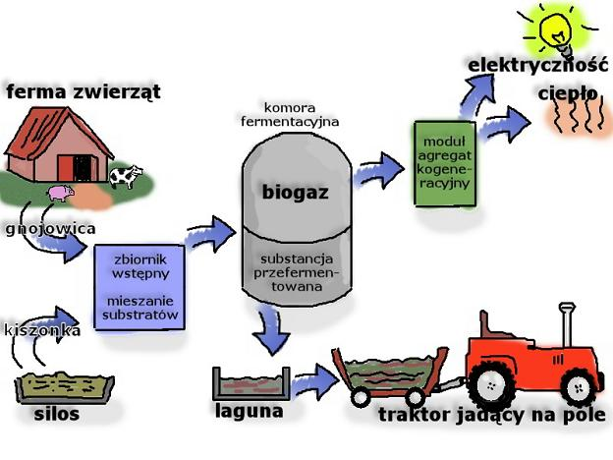

Slide 23
Spalanie biomasy jest uważane za korzystniejsze dla środowiska niż spalanie paliw kopalnych, gdyż zawartość szkodliwych pierwiastków (przede wszystkim siarki) w biomasie jest dużo niższa, a tworzący się w procesie spalania dwutlenek węgla jest zamieniany na biomasę przez kolejne pokolenia organizmów żywych wytwarzających biomasę, które następnie są znowu spalane itd. Natomiast dwutlenek wprowadzony do środowiska przy spalaniu paliw kopalnych pojawia się w środowisku nagle, po milionach lat gromadzenia i przekształcaniu się pokładów biomasy w paliwa kopalne, zwiększając efekt cieplarniany.
Oprócz bezpośredniego spalania wysuszonej biomasy, energię pochodzącą z biomasy uzyskuje się również poprzez:
- niezupełne spalanie biomasy, z którego spaliny (głównie tlenek węgla) spala się w silniku wysokoprężnym, napędzającym generator elektryczny.
-gaz (głównie wodór i tlenek węgla) powstały ze zgazowania biomasy w zamkniętych reaktorach o podwyższonej temperaturze jest spalany w kotle parowym lub bezpośrednio napędza turbinę.
- wyniku fermentacji biomasy otrzymuje się biogaz, metanol, etanol i inne, które to związki mogą być następnie przetworzone na inne formy energii

Slide 24
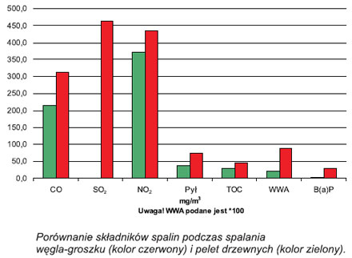

Slide 25
Spalanie odpadów
Termiczna utylizacja odpadów komunalnych jest pojęciem bardzo szerokim obejmującym procesy bezpośredniego spalania w celu pozyskania energii elektrycznej i energii cieplnej, jak również procesy przygotowania i spalania paliwa wydzielonego z odpadów jako paliwo alternatywne, które z powodzeniem zastępuje pierwotne nośniki
energii.
W procesach termicznej przeróbki odpadów stosowane są klasyczne procesy:
- spalanie na ruszcie,
- spalanie w warstwie fluidalnej,
- spalanie w piecu cementowym.
Celem tych procesów jest nieszkodliwe usuwanie odpadów. Każdy z tych procesów charakteryzuje się zaletami i wadami.

Slide 26
Termiczna utylizacja odpadów
Wydaje się dobrą metodą zmniejszenia ilości składowanych odpadów na wysypiskach.
Obecnie w Europie funkcjonuje ponad 370 takich zakładów, których zadaniem jest pozyskanie ciepła i energii elektrycznej ze spalania odpadów
Nowoczesne zakłady termicznej utylizacji odpadów spełniają bardzo ostre wymagania emisyjne UE, a nawet mogą być zaliczane do OŹE.
Należy jednak pamiętać że w pierwszej kolejności odpady powinny być sortowane, w celu wybrania wszystkich surowców, które można ponownie wykorzystać, a dopiero potem termicznie usuwane

Slide 27
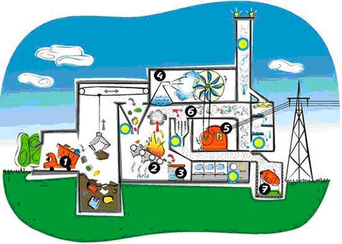

Termiczna utylizacja odpadów
1-rozładunek odpadów
2-spalanie na ruszcie
3-gorący żużel jest gaszony w kanale wypełnionym wodą
4-wytworzona w kotle para napędza turbinę
5-turbina sprzężona z generatorem dostarcza energie elektryczną do sieci
6-spaliny przechodzą do filtrów, gdzie są oczyszczane
7-dalsze usuwanie zanieczyszczeń

Slide 28
Zadaniem przeróbki termicznej odpadów nie dających się już wykorzystać jest między innymi osiągnięcie (Lorber K. E i inni 1999):
- zmniejszenie ciężaru odpadów,
- zmniejszenie objętości odpadów, a tym samym redukcją kosztów transportu,
-zmniejszenie składowiska,
-rozkład organicznych materiałów szkodliwych,
-pozyskanie energii z odpadów.
Wymogi odnośnie spalania odpadów są następujące:
-odpady powinny być wstępnie przygotowywane i posegregowane,
-przy spalaniu odpadów należy zwracać uwagę na utrzymanie temperatury powyżej,
-minimalnej temperatury procesu,
-odpady powinny pozostać w strefie spalania co najmniej 2 sekundy w temperaturze
powyżej 850 o C i przy zawartości tlenu powyżej 6%,
-instalacje przeróbki termicznej powinny by przystosowane do obniżania poziomu
granicznych emisji gazów szkodliwych,
-należy uwzględnić zużycie i dalsze zobojętnienie pozostałości po przeróbce termicznej odpadów, co jest zgodne z postępem techniki

Slide 29
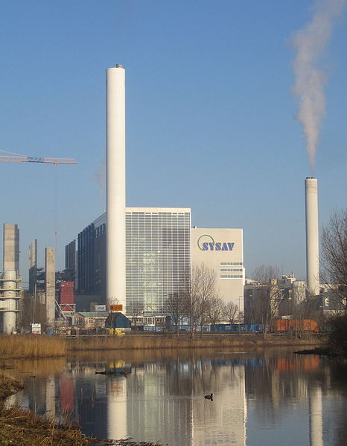

Slide 30
Paliwa alternatywne
Odpady komunalne i przemysłowe lub ich mieszaniny zarówno w stanie stałym jak i ciekłym mogą być paliwami alternatywnymi (zastępczymi, wtórnymi) wykorzystywanymi w przemyśle jako zamiennik paliw konwencjonalnych. Pojęcie paliw alternatywnych funkcjonuje od kilkunastu lat. Udział tych paliw w globalnym rynku energii ciągle rośnie .
Cementownie wykorzystują szeroką gamę odpadów zarówno przemysłowych jak i
komunalnych, a więc :
- powszechnie uciążliwe odpady komunalne,
- odpadowe produkty ropopochodne,
- zużyte opony samochodowe,
- przeterminowane środki ochrony roślin i środki owadobójcze,
- lekarstwa i inne produkty z przemysłu farmaceutycznego,
- produkty z przemysłu farb i lakierów
- osady i szlamy powstałe w oczyszczalniach ścieków
Korzyści wynikajcie z zastosowania paliw alternatywnych w przemyśle cementowym
są ekonomiczne jak i ekologiczne zarówno dla zakładu wykorzystującego odpady, jak
również dla społeczeństwa.

Slide 31
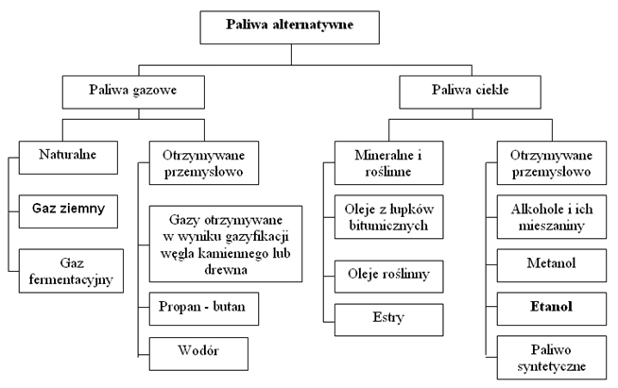
Paliwa alternatywne

Slide 32
Dziękuję za uwagę .
Weronika Biecka kl. 2p

